Slide 1
FULL STACK FRONTEND
Clase 32
Node 8

Slide 2
Les damos la bienvenida
Vamos a comenzar a grabar la clase

Slide 3
Clase 30
Clase 32
Clase 33
Node
Deploy
Vercel
Alwaysdata
Replit
Presentación de trabajos
Node
Autenticación JWT Librerias jsonwebtoken, y bcryptsjs Estructura posible del proyecto Probando en POSTMAN

Slide 4
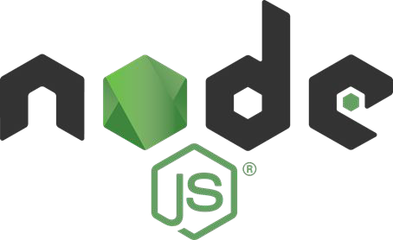
Deploy

Slide 5
El deploy o despliegue de software son todas las actividades que hacen que un sistema de software esté disponible para su uso, normalmente denominado entorno de producción.
¿Qué es el deploy?

Slide 6



Repositorio
Para realizar el deploy en cualquiera de la opciones se tiene que tener un repositorio en GitHub o similar, y es recomendable que lo que se vaya a desplegar este en la rama principal (main o master*).
*El cambio de nombre de la rama predeterminada de "master" a "main" en sistemas de control de versiones como Git se debe a varias razones, principalmente enfocadas en la inclusión y la eliminación de terminología que pueda ser considerada insensible o excluyente.

Slide 7

Vercel es una plataforma de despliegue y alojamiento optimizada para aplicaciones front-end y sitios web estáticos. Está diseñada para facilitar y acelerar el proceso de llevar aplicaciones web desde el desarrollo hasta la producción, permitiendo a los desarrolladores centrarse en la creación de experiencias de usuario sin preocuparse por la infraestructura de servidor.

Slide 8
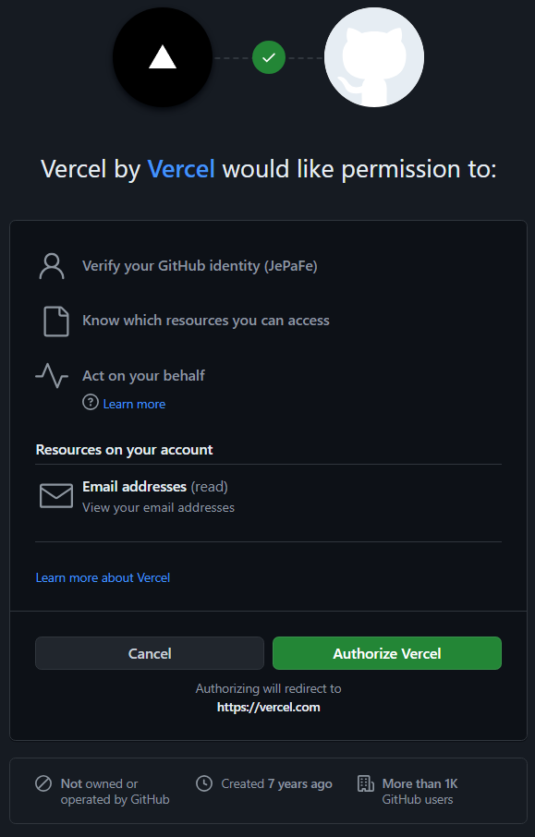
Vercel
Tenemos que crear una cuenta en el sitio vercel.com, si tienen cuenta de GitHub lo más simple es ingresar con ella.
Nos va a preguntar para qué queremos la cuenta y nuestro nombre, luego cuando seleccionamos continuar con GitHub nos tiene que aparecer una pantalla solicitando autorización.

Slide 9
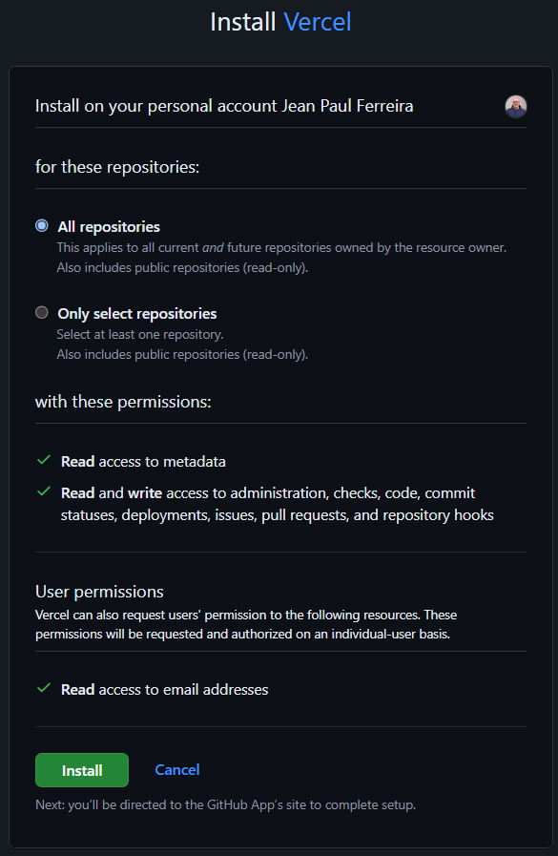
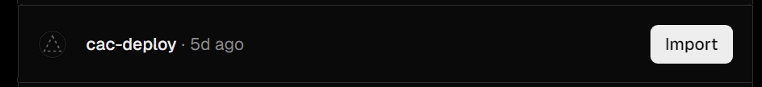
Vercel
Una vez dentro de Vercel puede que nos solicite instalar Vercel como aplicación dentro de GitHub.
Luego ya podremos elegir dentro de nuestros repositorios el que queremos desplegar.

Slide 10
Vercel
{
"version": 2,
"builds": [
{
"src": "./index.js",
"use": "@vercel/node"
}
],
"routes": [
{
"src": "/(.*)",
"dest": "/"
}
]
}
Para hacer el deploy hay que tener en cuenta dos cosas: tenemos que crear un archivo vercel.json dentro de la carpeta principal, y es recomendable que el entry point sea index.js.
Luego hacemos click en Import.

Slide 11
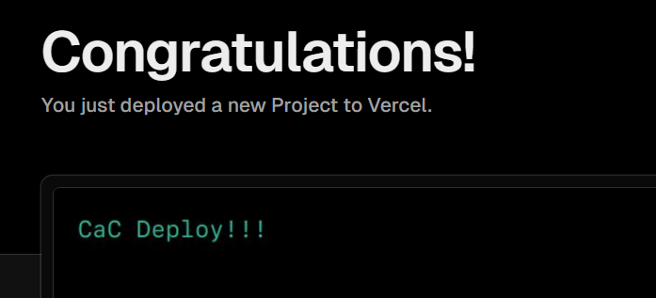
Vercel
Luego de hacer click en Deploy, no es necesario cambiar ninguna opción, se puede dejar todo como esta de forma predeterminada.
Si todo funcionó correctamente ya tendríamos el sitio funcionando en Vercel

Slide 12
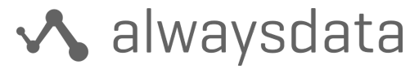
alwaysdata es una plataforma de alojamiento web que ofrece una amplia gama de servicios para desarrolladores y empresas. Está diseñada para simplificar el despliegue y gestión de aplicaciones web. Tiene la ventaja de permitir alojar lenguajes de desarrollo y bases de datos como MySql, PostgreSQL, MongoDB y otras.

Slide 13
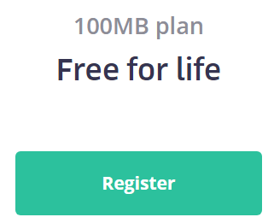
Alwaysdata
Nos vamos a registrar en alwaysdata.com, no pide un correo y una contraseña.
Tienen que elegir el plan Free

Slide 14
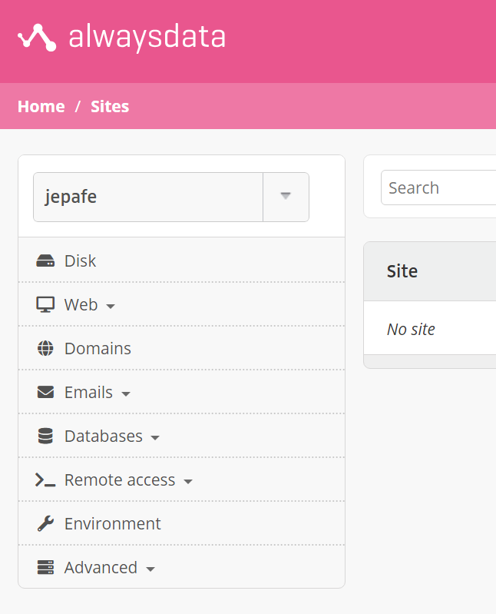
Alwaysdata
Una vez que ingresamos al administrador, tenemos que crear dos cosas un usuario ssh y un sitio con que funcione con Node.js.

Slide 15
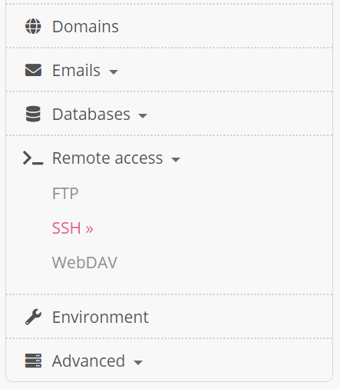
Alwaysdata
Para crear un usuario SSH tenemos que ir al menú Remote access y el submenú SSH.
Podemos cambiar la contraseña del usuario principal o crear un nuevo usuario

Slide 16
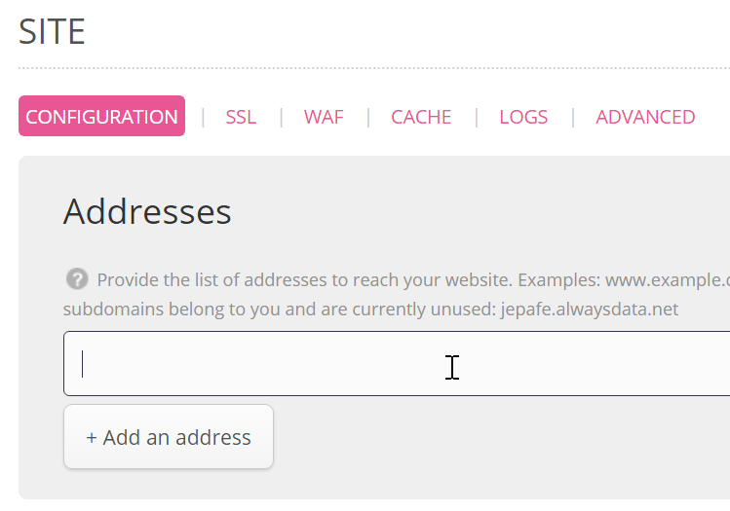
Alwaysdata
Para crear un sitio vamos al menú Web y luego a Sites, y si hacemos click en Add a Site
Addresses: usuario.alwaysdata.net
Type*: Node.js
Command*: node ./index.js
Working directory: www/cac-deploy
Datos de ejemplos pueden varias según el proyecto

Slide 17
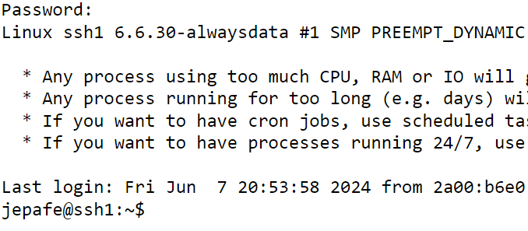
Alwaysdata
Ahora volvemos al menú SSH y hacemos click en link que aparece en SSH host, se abrirá un terminal en el navegador, para ingresar hay que usar los datos del usuario creado en el menú SSH.

Slide 18
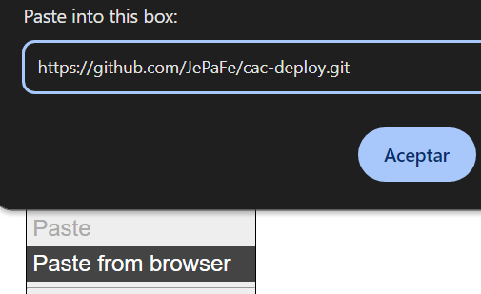
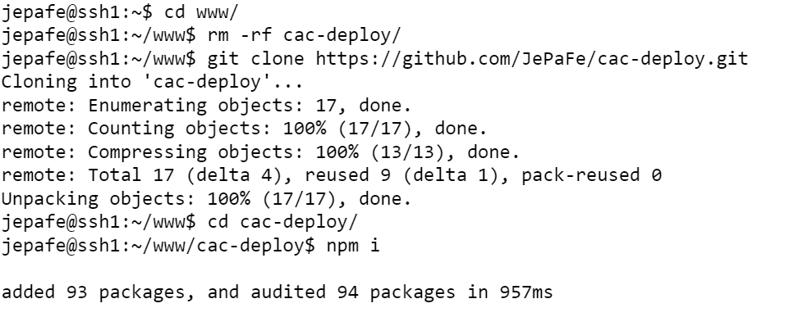
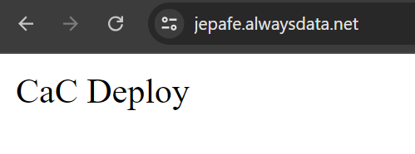
Alwaysdata
En la terminal usaremos los comandos de git para clonar el repositorio e instalar la dependencias de Node.js

Slide 19
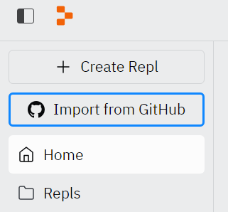
Replit
En estas ultima opcion se puede hacer un deploy en un entorno que incluye un editor, una termina y el servidor todo en uno.
Se puede crear la cuenta con el email o con GitHub
Para el ejemplo la cuenta fue creada con el correo

Slide 20
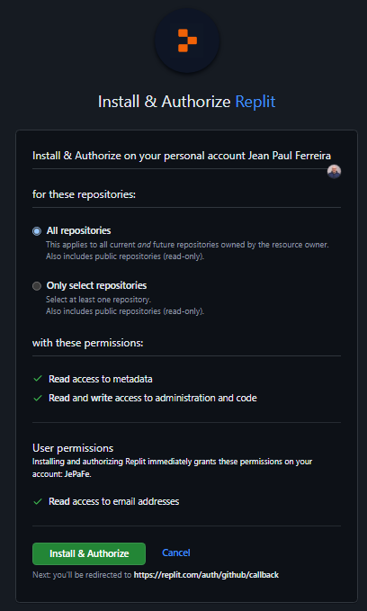

Replit
Hacemos click en Import from GitHub y nos conectamos con GitHub, autorizamos e instalamos.
Seleccionamos el repositorio que queremos importar

Slide 21
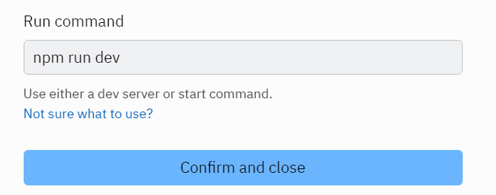
Replit
En Run command, podemos dejar npm run dev, si lo tenemos configurado así.
Si esta todo correcto, confirmamos y cerramos
Solo queda hacer click en Run esperar un momento y estará todo funcionando

Slide 22
No te olvides de dar el presente

Slide 23
Recordá:
Revisar la Cartelera de Novedades.
Hacer tus consultas en el Foro.
Realizá los ejercicios obligatorios.
Todo en el Aula Virtual.

Slide 24
Muchas gracias por tu atención.
Nos vemos pronto

